Slide 1
身心健康中心
主任：張文郁
諮商心理師：陳淑婷、黃浩庭
輔導員：陳吟佩、梁舒婷、林以承、張馨方、潘正夫
護理師：陳加芳、張美蓮

Slide 2
包含諮商輔導、資源教室及健康中心
身心健康中心
主任
健康中心
護理師2名
諮商輔導
專任諮商心理師 3 名
實習諮商心理師 1 名
兼任諮商心理師 1 名
駐校精神科醫師 1 名
資源教室
輔導員5名

Slide 3
諮商輔導簡介
透過個別諮商、團體輔導、心理測驗、心理衛生教育推廣等活動，維護本校學生身、心理健康之學習環境，促使學生自我成長、悅納自己，培養問題解決能力，促進學生身心靈之健全發展，提升個人的調適能力，以發展個人潛能，以及發展快樂且充實的大學生活。
空間：南新樓104教室
聯絡電話：049-2563489 (轉分機：黃浩庭1570、陳淑婷1575)
開放時間：周一至周五08:00-17:00（暑假依學校規定調整開放時間）

Slide 4
資源教室簡介
因應多元入學其特殊教育回歸主流的理念，開辦資源教室，並依據「教育部補助大專校院招收及輔導身心障礙學生實施要點」，統整協調校內外資源，發揮支持與橋樑的角色，提供身心障礙學生適宜的學習環境。資源教室協助本校身心障礙學生處理生活、學習與生涯發展等方面之適應問題，期許在最少限制的環境中，達到最好的學習效果，不僅促其順利完成學業，並促進自我成長，俾未來順利融入社會生活。
空間：南新樓106資源教室、教學大樓101無障礙電腦教室
聯絡電話：049-256489 (轉分機：潘正夫1573、林以承1574、陳吟佩1576、梁舒婷1577、張馨方1578)
開放時間：周一至周五08:00-17:00；17:45-19:45(輔導員夜間輪班)

Slide 5
健康中心簡介
健康是生活滿意度與安適的重要組成因子，本中心本著健康服務及教育的精神，促進全校學生及教職員工的健康，營造安全的學習、成長、工作環境，藉由宣導、海報、講座、有獎徵答等健康教育活動，以培養學生正確、健康的生活習性與行為以增進學生的健康知能，培養良好的健康態度及健康行為。
空間：教學大樓129教室
聯絡電話：049-2563489 (轉分機：陳加芳1562、張美蓮5858)
開放時間：周一至周五08:00-17:00（暑假依學校規定調整開放時間）

Slide 6
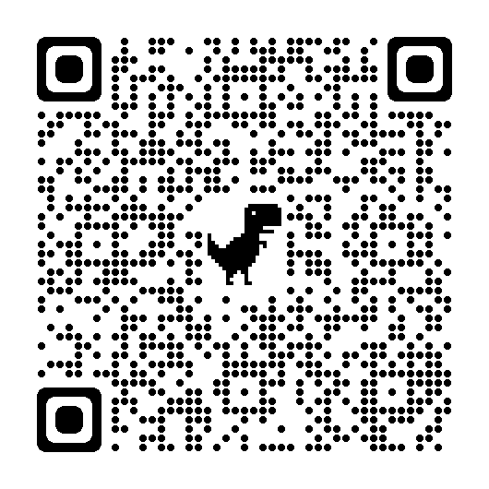
每學期重點活動
每學期我們皆會辦理各式各樣的心衛活動，例如急救訓練、救傷研習(CPR+AED)、電影賞析、假日工作坊、桌遊、講座，或是有獎徵答活動等，有興趣的同學，皆可到身心健康中心網站follow~
中心網址

Slide 7
報告完畢，感謝聆聽

